Slide 1
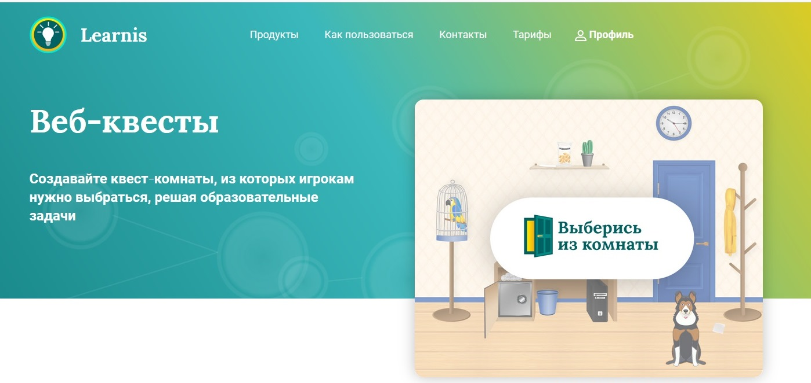
Создание Веб-квеста на образовательной платформе Learnis.
Козлова Валентина Анатольевна, учитель английского языка муниципального казенного общеобразовательного учреждения Островского района Костромской области «Островская средняя общеобразовательная школа»

Slide 2
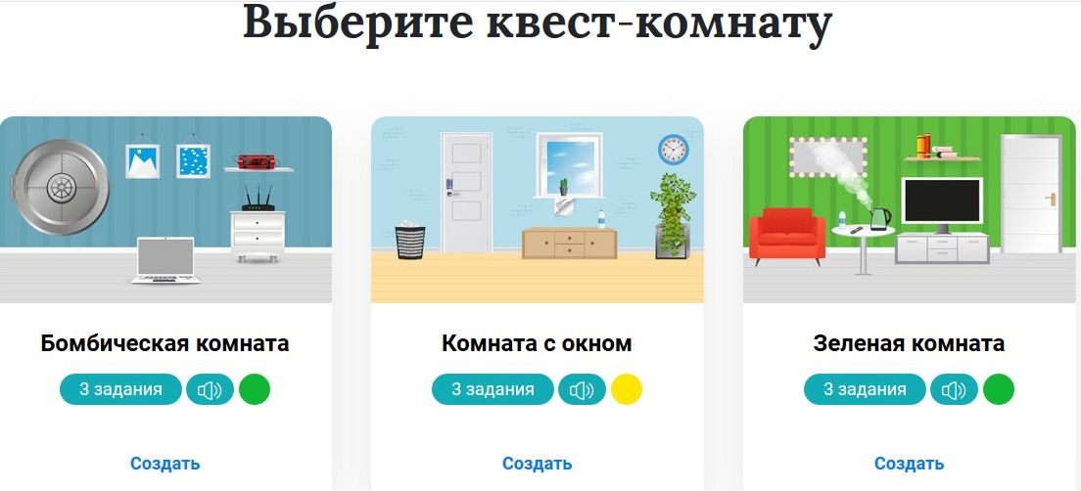
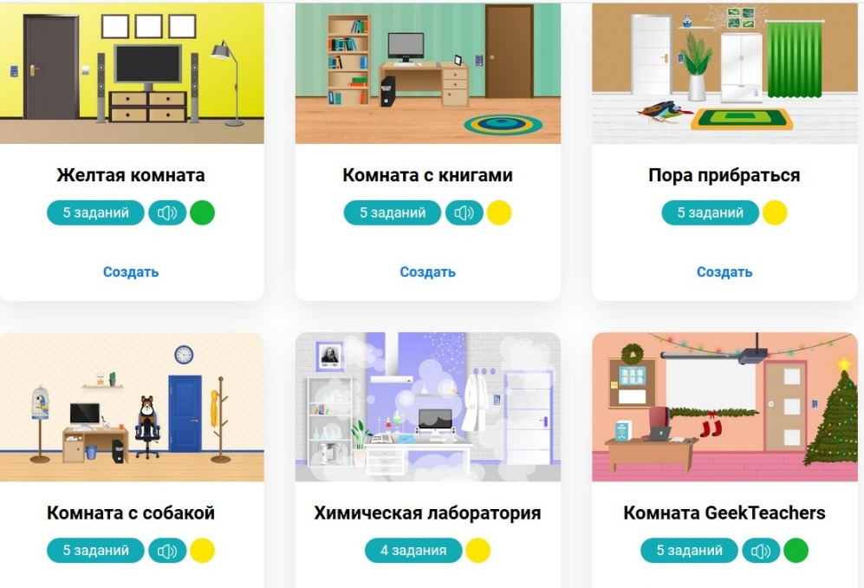
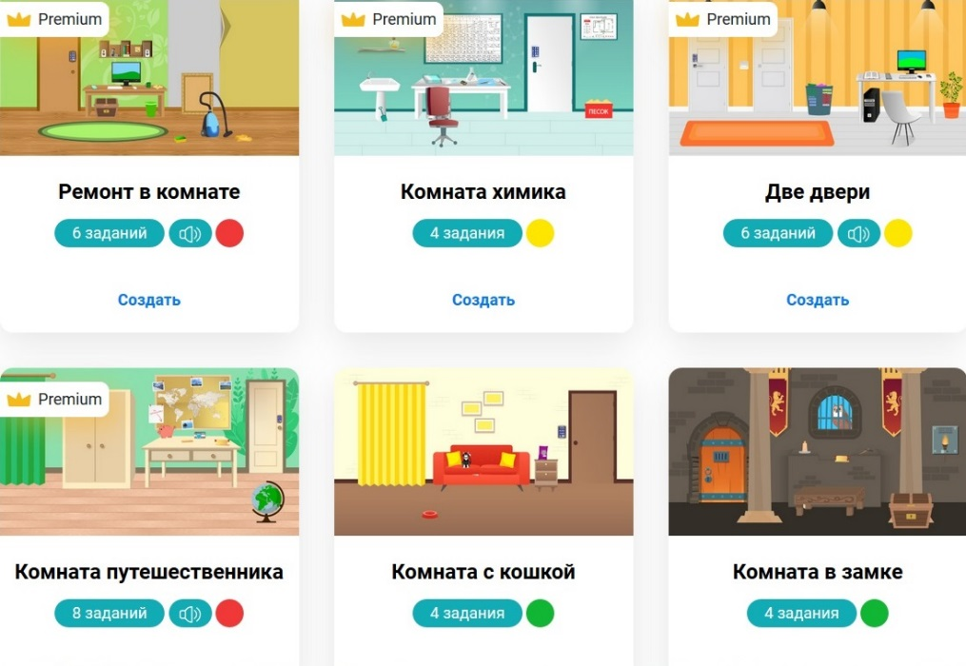
Познакомимся с квест-комнатами.

Slide 3
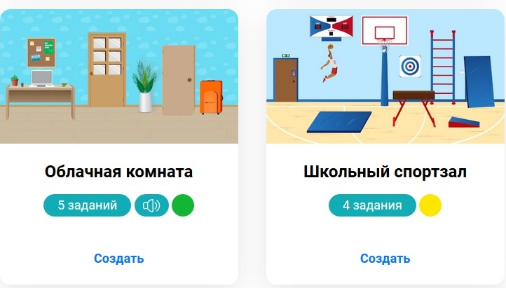
С чего начинаем работу.
Выбираем уровень сложности комнаты.
Сложный игровой уровень
Средний уровень сложности
Легкий уровень сложности

Slide 4
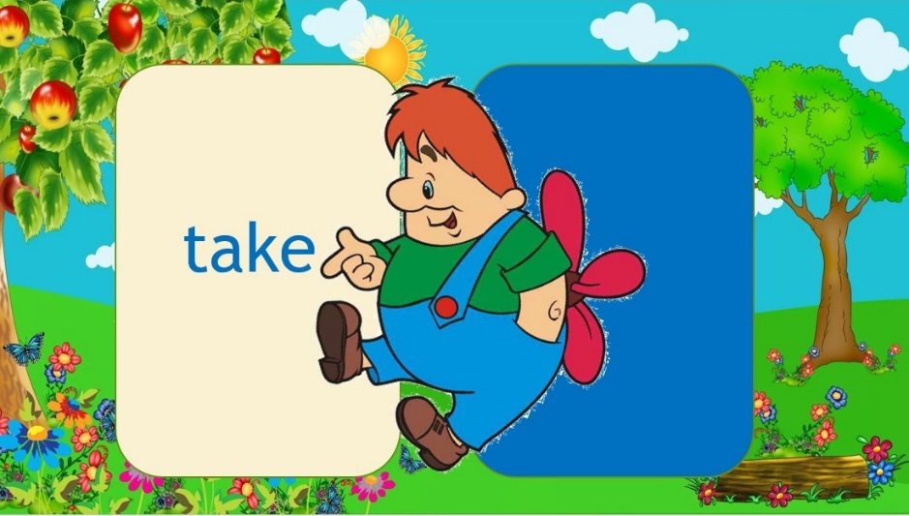
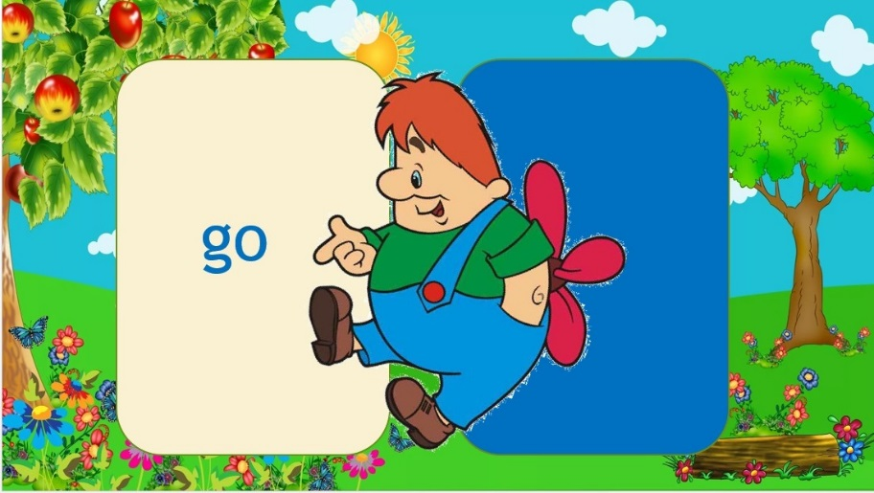
Готовим задания для обучающихся.
Таблица ответов
run | take | come | go

Slide 5
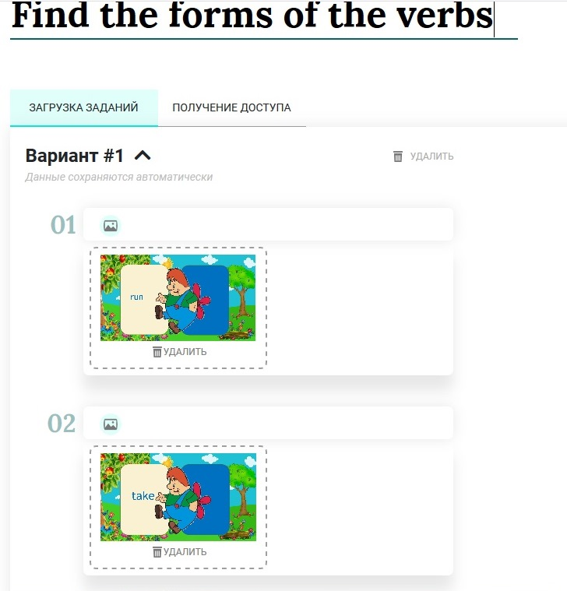
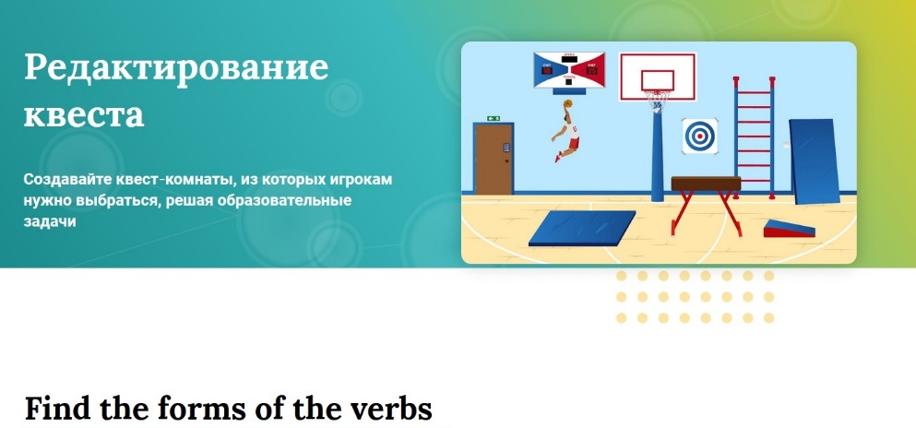
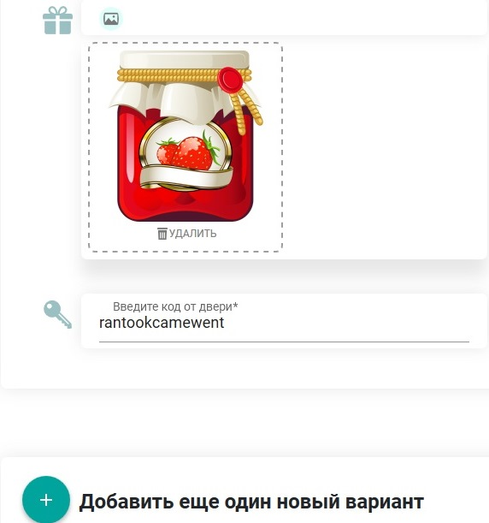
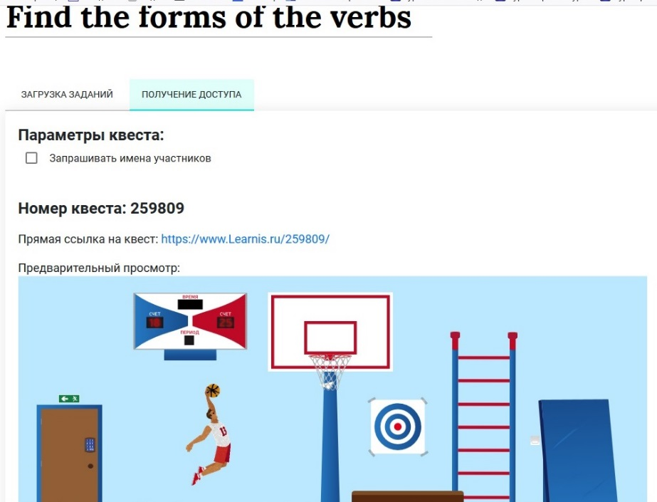
Выбираем комнату. Даем название квесту. Загружаем задания.

Slide 6
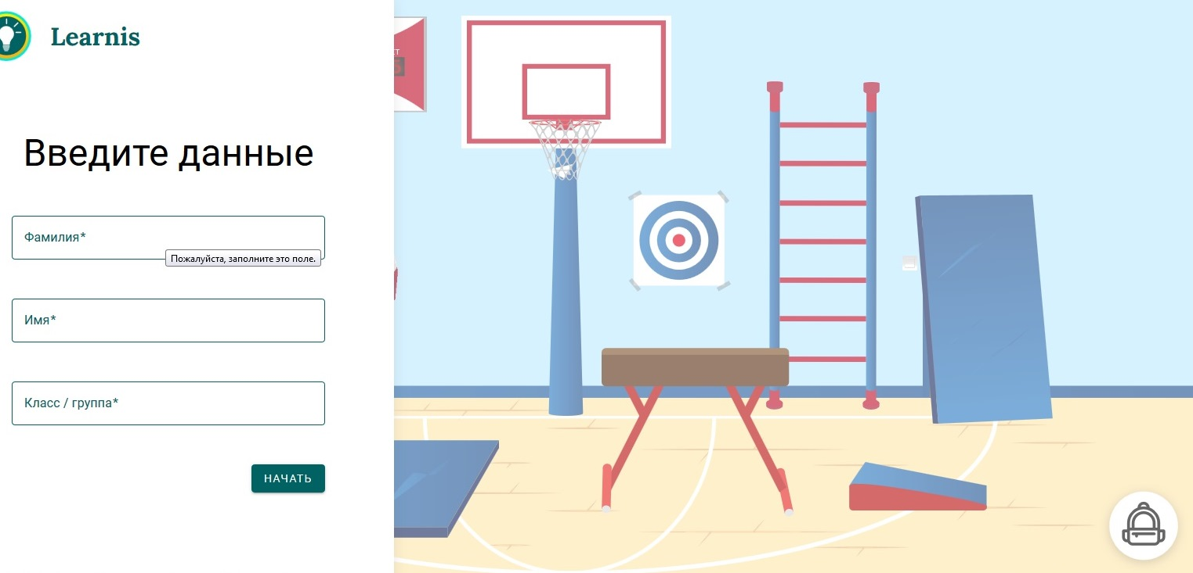
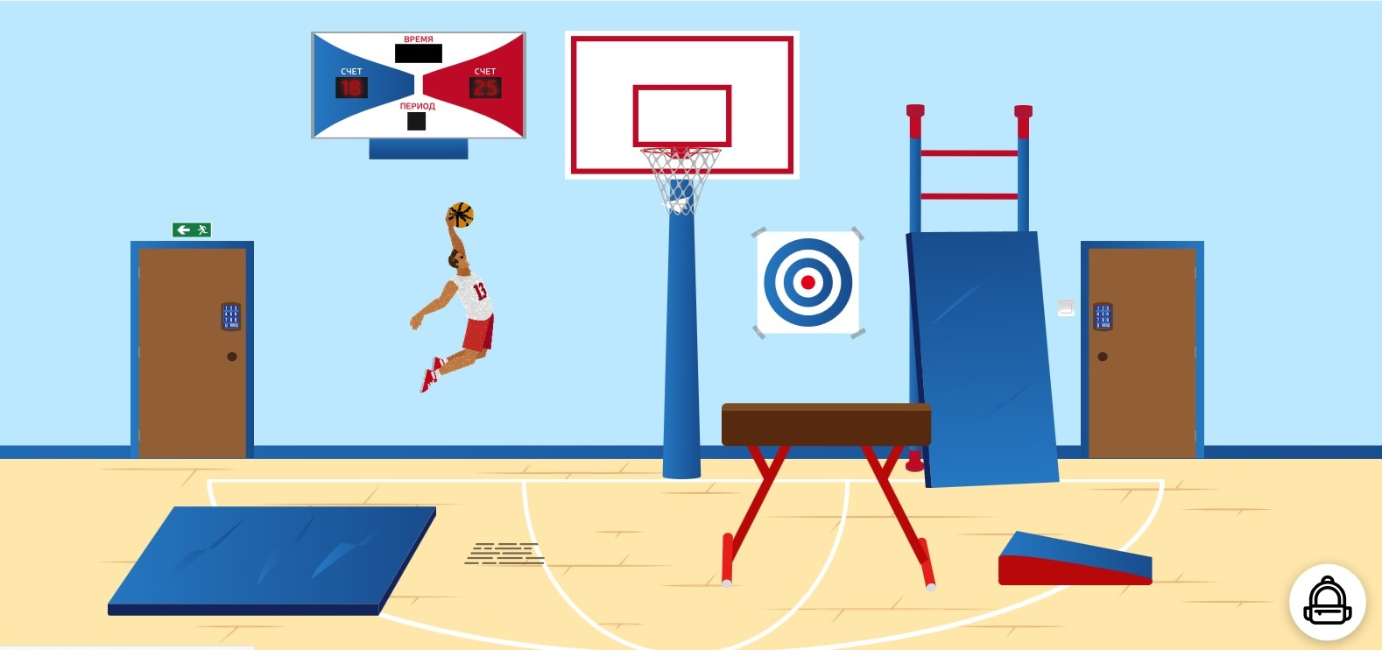
Приступаем к работе.
Найдите спрятанные задания
и откройте дверь из спортивного
зала с помощью кода

Slide 7
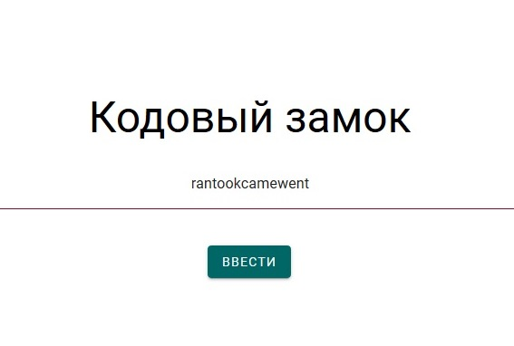
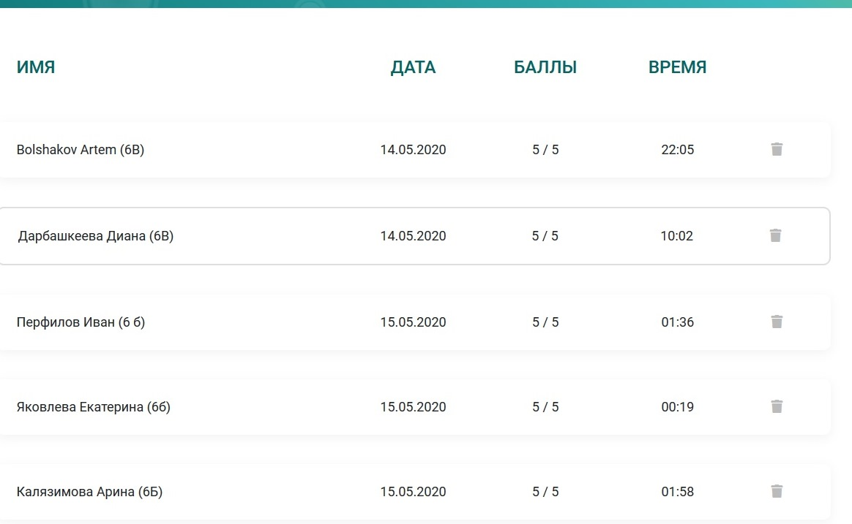
Подводим итоги работы.
Результаты выполненной работы
Награда за правильные ответы,
спрятанная за кодовым замком

